Slide 1
Викторина
«Что мы знаем о празднике?»

Slide 2

1
2
3
4
5
6
7
8
9
10
11
12
13
14
15
16
17
18
19
20
21
22
23
24
25
26
27
28
29
30

Slide 3
Вопрос
1
12
3
6
Когда отмечается День Победы в России?
9 мая

Slide 4
12
3
6
Вопрос
2
Какой символ является основным для празднования Дня Победы?
Георгиевская ленточка

Slide 5
Вопрос
3
12
3
6
Что происходит в Москве на Красной площади в День Победы?
Парад, концерт,салют

Slide 6
Вопрос
4
12
3
6
Как называется акция, в которой люди выходят на улицы с портретами ветеранов?
Бессмертный полк

Slide 7
Вопрос
5
12
3
6
Что часто организуют в школах на День Победы?
Тематические уроки,проекты,встречи с ветеранами

Slide 8
Вопрос
6
12
3
6
Сколько раз прогремел салют в Москве 9 мая 1945 года?
30

Slide 9
Вопрос
25
12
3
6
Когда началась Великая Отечественная война для Советского Союза?
22 июня 1941 года

Slide 10
Вопрос
26
12
3
6
Когда на Красной площади проходил парад,откуда все шли на войну?
7 ноября 1941 года

Slide 11
Вопрос
27
12
3
6
Где обычно носят Георгиевскую ленточку?
на одежде

Slide 12
Вопрос
28
12
3
6
Когда была прорвана блокада Ленинграда?
В январе 1943 года

Slide 13
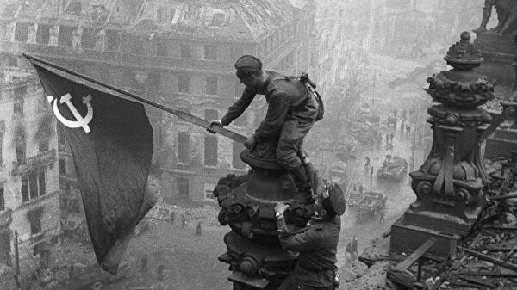
Вопрос
29
12
3
6
Когда Знамя Победы было в Берлине над Рейхстагом?
30 апреля 1945 года

Slide 14
Вопрос
30
12
3
6
Когда в Москве состоялся Парад Победы?
24 июня 1945 года

Slide 15
Вопрос
13
12
3
6
Как отмечают праздник в семье?
смотрят фото,фильмы,парад....

Slide 16
Вопрос
14
12
3
6
Когда был проведен второй парад, посвященный Дню Победы?
в 1965 году. через 20 лет

Slide 17
Вопрос
15
12
3
6
Что символизирует День Победы для людей разных возрастов?
связь поколений

Slide 18
Вопрос
16
12
3
6
Что делают в школах ко Дню Победы?
проекты

Slide 19
Вопрос
17
12
3
6
Как вы понимаете фразу "Мы помним, мы гордимся!"?
уважение к памяти героев войны и гордости за их подвиги

Slide 20
Вопрос
18
12
3
6
Какая самая популярна песня в этот день?
День Победы

Slide 21
Вопрос
19
12
3
6
Что символизирует могила неизвестного солдата ?
память о всех погибших солдатах, чьи имена остались неизвестными, и о тех, кто отдал свою жизнь за Родину

Slide 22
Вопрос
20
12
3
6
Сколько примерно людей погибло в войне?
много миллионов

Slide 23
Вопрос
21
12
3
6
В каком году парады стали ежегодными?
1985

Slide 24
Вопрос
22
12
3
6
В каком году впервые появилась акция «Бессмертный полк»?
2007

Slide 25
Вопрос
23
12
3
6
Что значит «Акция бессмерный полк» онлайн?
фото на специальном сайте

Slide 26
Вопрос
24
12
3
6
Когда начинается салют?
в 22:00

Slide 27
Вопрос
7
12
3
6
Где проходит акция «Бессмертный полк»?
Россия+ 115 стран

Slide 28
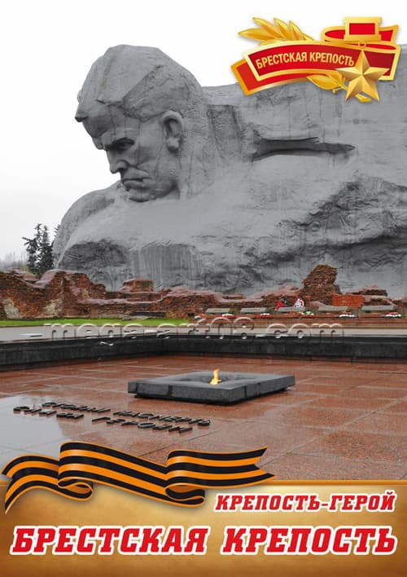
Вопрос
8
12
3
6
Города-герои
На всю страну стал известен подвиг пограничников этой крепости, которые около месяца сдерживали дивизию фашистов.
Брест

Slide 29
Вопрос
9
12
3
6
Назовите все традиции праздника
Парад, цветы у памятников, парад,салют, георгиевская лента, акция «Бессмертный полк», фильмы,песни,тематические уроки,реконструкции,концерты

Slide 30
Вопрос
10
12
3
6
Что делают ветераны и «дети войны» в этот праздник?
принимают участие в военных парадах,посещают памятники и мемориалы, ходят на концерты, ходят в школы и колледжи, где рассказывают о жизни во время войны

Slide 31
Вопрос
11
12
3
6
Как вы понимаете фразу «битва под Москвой»?
Битва рядом с Москвой

Slide 32
Вопрос
12
12
3
6
Когда капитулировала Германия?
8 мая 1945

